Slide 1
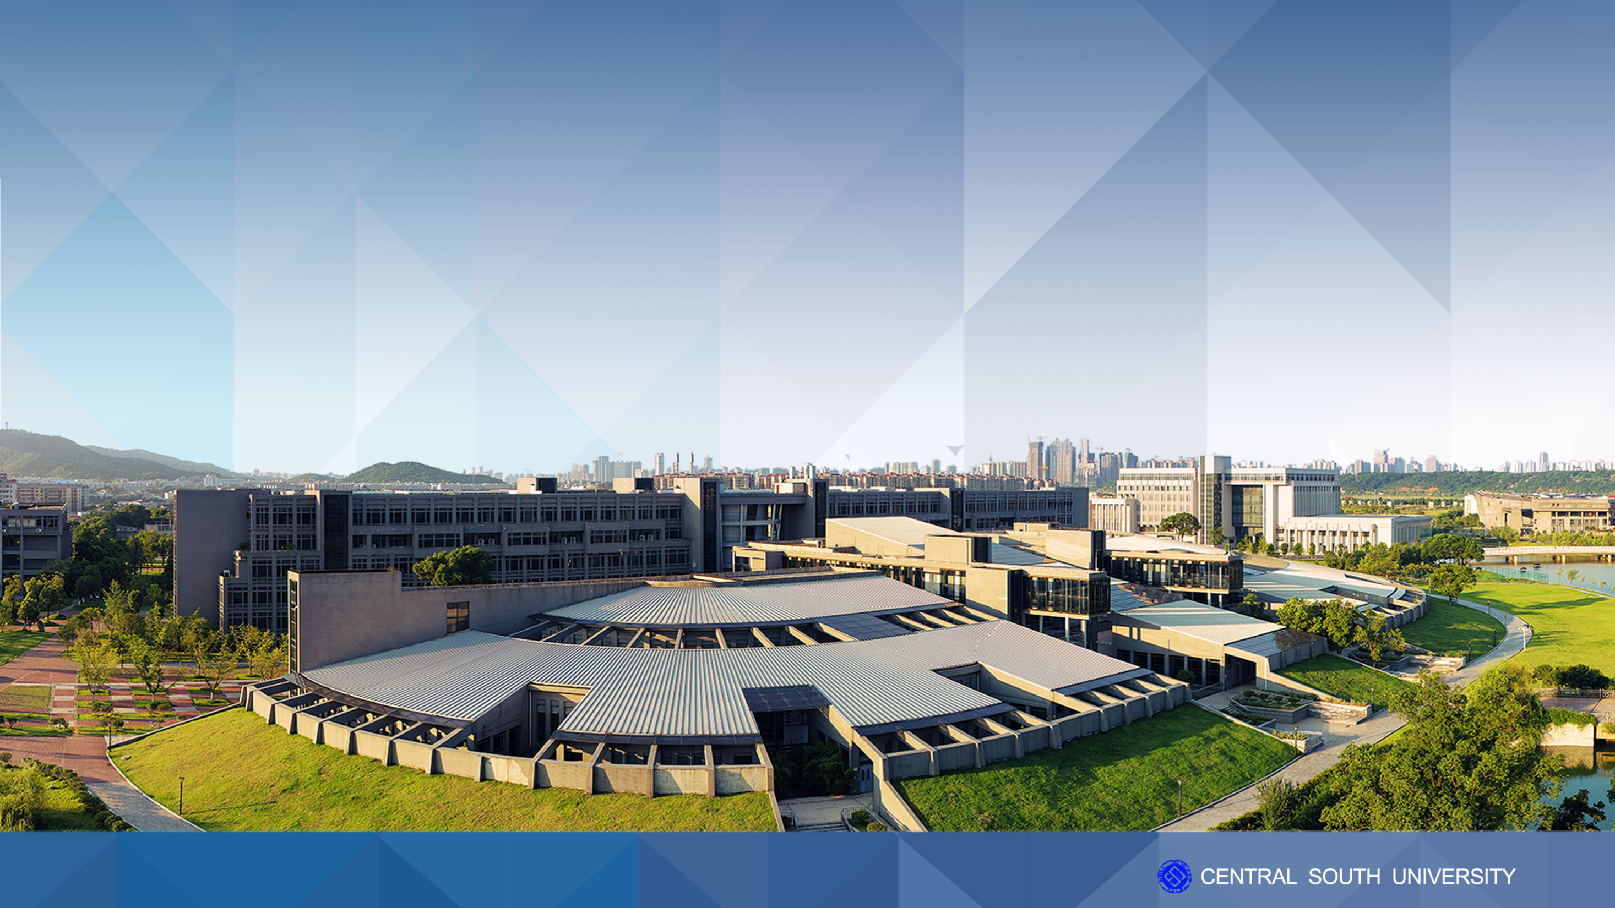

关于对超基本学制在读研究生学籍
进行清理工作的通知
2020年10月14日

Slide 2
CSU
根据《教育部 国家发展改革委 财政部关于加快新时代研究生教育改革发展的意见》文件精神，全面落实全国研究生教育大会精神，加强我校研究生培养管理工作，严格和规范过程管理，加强培养关键环节质量监控，加大分流力度，提升我校研究生教育质量，决定对超基本学制在读研究生的学籍进行清理。

Slide 3
第一部分
清理范围
第二部分
学校相关文件政策
第三部分
学籍清理工作要求

Slide 4
一、清理范围
CSU
所有超基本学制在读研究生（博士生和硕士生）。
基本学制：
（1）2016级及以前的博士生和硕士生基本学制都为三年（直博生为五年）；
（2）2017级及以后的博士生基本学制为四年，硕士生为三年（直博生为五年）。

Slide 5
二、学校相关文件政策
CSU
《中南大学研究生学籍管理规定》（中大研字[2012]29号）
《中南大学研究生学籍管理规定》（中大研字[2019]54号）
《中南大学超年限研究生学籍管理实施细则》（中大研字[2015]1号）
《中南大学博士研究生资格考试管理办法》（中大研字[2014]22号）
  2016级及以前的研究生：博士生最长年限为6年，硕士生为5年。
  2017级及以后的研究生：博士生最长年限为7年，全日制硕士生最长年限为5年，非全日制硕士生为6年。
  2016级及以前的研究生：对于超最长年限仍未毕业研究生可向学校提出延期毕业申请，延期最长不超过2年。
  2018级及以前的研究生：博士生（含硕博连读生）入学后的第三学期、直博生入学后的第五学期完成博士生资格考试。博士生无故未考试者成绩为不合格。
（后续）

Slide 6
二、学校相关文件政策
CSU
《中南大学研究生学位论文开题报告管理办法》（中大研究生院字[2017]6号）
《中南大学研究生培养环节工作管理办法》（中大研字[2019]57号）
《中南大学研究生毕业与学位授予分离实施办法》（中大研字[2020]62号）
各学科各年级研究生培养方案
  2018级及以前的研究生：硕士生、博士生的开题应于入学后第三学期结束前或第四学期开学中期完成；直博生的开题应于第五学期结束前或第六学期开学中期完成。
  2019级及以后的研究生：4年内未通过资格考试的普通博士生作退学处理，第八学期前未通过资格考试的硕博连读生和直博生可转入硕士层次继续学习或作退学处理。硕士生4年内，博士生5年内未通过学位论文开题的，按退学处理。博士生入学6年内未通过中期考核者作退学处理。
  在读所有年级研究生：研究生在规定的学习年限内，修完所在专业培养方案规定的课程与培养环节且成绩合格，达到专业培养方案规定的学分，学位论文未达到学位论文水平或送审条件，可申请毕业论文答辩。

Slide 7
三、学籍清理工作要求
CSU
（一）2016 级及以前的博士生和硕士生：（1）2020年10月30日前没有完成培养方案规定的所有学分的研究生，将予以退学处理；（2）已完成培养方案规定的所有学分的研究生，如无法于在学的最长年限内（博士生6年，硕士生5年）完成学位论文答辩，可以先申请毕业论文答辩，毕业论文答辩通过后，可于允许延期的最长年限内（博士生8年，硕士生7年）申请学位（申请学位论文送审和学位论文答辩，答辩通过后再授予学位）；（3）已完成培养方案规定的所有学分，但未达到学校毕业要求的（未完成毕业论文答辩），研究生可以申请结业（颁发结业证书）。
（二）2017 级硕士生:（1）2020年10月30日前没有完成培养方案规定的所有学分的研究生，将予以退学处理；（2）已完成培养方案规定的所有学分的研究生，必须于在学的最长学习年限内完成毕业或学位论文答辩；（3）已完成培养方案规定的所有学分，但未达到学校毕业要求的（未完成毕业论文答辩），研究生可以申请结业（颁发结业证书）。

Slide 8
三、学籍清理工作要求
CSU
研究生层次 | 年级 | 毕业（或学位）论文答辩 截止时间 （逾期未完成，学校将予以退学处理或研究生可以申请结业） | 毕业论文答辩后申请学位截止时间
博士生 | 2012 | 2020.10.30
 | 2013 | 2021.6.30
 | 2014 | 2021.6.30 | 2022.6.30
 | 2015 | 2021.6.30 | 2023.6.30
 | 2016 | 2022.6.30 | 2024.6.30
硕士生 | 2013 | 2020.10.30
 | 2014 | 2021.6.30
 | 2015 | 2021.6.30 | 2022.6.30
 | 2016 | 2021.6.30 | 2023.6.30
 | 2017 | 2022.8.31（全日制）
 |  | 2023.8.31（非全日制）
在职硕士生（单证） | 2012级及以前 | 2020.12.31
（三）各年级研究生有关毕业（或学位）论文答辩及学位申请截止时间具体要求如右表。
（四）主动提出退学申请
导师及二级培养单位认为确实不宜继续培养的，因个人原因无法完成培养方案所规定的学分要求的，由研究生本人主动提出退学申请，研究生本人登录“研究生教育管理系统”— 进入“学籍异动”— 填写《退学申请审批表》。

Slide 9
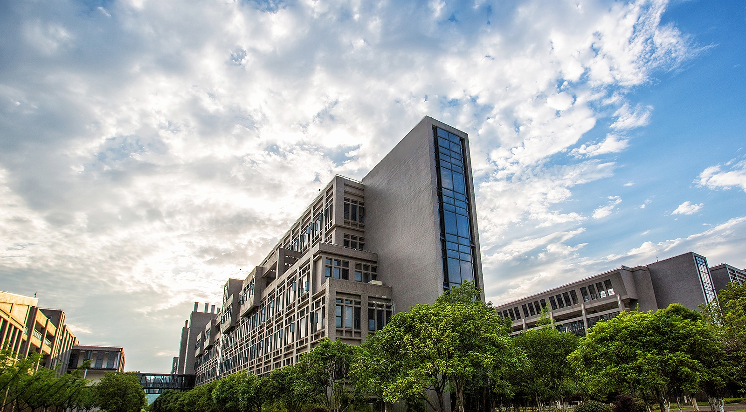
谢 谢！

